Slide 1
皮亚诺公理
Notes:
皮亚诺公理

Slide 2
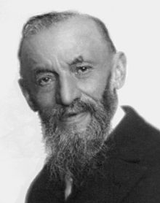
Giuseppe Peano
意大利数学家、语言学家
数理逻辑（Mathematical Logic）与集合论（Set Theory）创始人之一
皮亚诺公理
Notes:
(国际语创始人)

Slide 3
什么是自然数？

Slide 4
皮亚诺公理是什么？
皮亚诺公理（英语：Peano axioms；意大利语：Assiomi di Peano），也称皮亚诺公设，是意大利数学家皮亚诺提出的关于自然数的五条公理系统。根据这五条公理可以建立起一阶算术系统，也称皮亚诺算术系统。
——维基百科
Customers
11

Slide 5
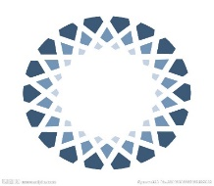
内容 (参考：https://zh.wikipedia.org/wiki/%E7%9A%AE%E4%BA%9A%E8%AF%BA%E5%85%AC%E7%90%86 ）
1
0是一个自然数
2
每一个确定的自然数a都有一个确定的后继a’，a’也是自然数
3
对于每一个自然数$b,c$，$b=c$当且仅当$b^{′}=c′$
4
0不是任何自然数的后继
5
任意关于自然数的命题，若证明了它对0是对的，又假设它对$n$为真时可证对$n′$也为真，则对所有自然数为真
如果从1开始需要9条公理（初始版Peano Axioms）：https://en.wikipedia.org/wiki/Peano_axioms
5
Notes:
后继是injective
第5条是数学归纳法的基础

Slide 6
谓词逻辑表示
戴德金-皮亚诺结构可以描述为满足所有以下条件的三元组 $(S, f, e)$
1
$e∈S$
2
$(∀a∈S)(f\left(a\right)∈S)$
3
$(∀b∈S)(∀c∈S)(f\left(b\right)=f\left(c\right)→b=c)$
4
$(∀a∈S)(f\left(a\right)≠e)$
5
$(∀A⊂S)(\left(\left(e∈A\right)∧\left(∀a∈A\right)\left(f\left(a\right)∈A\right)\right)→\left(A=S\right))$
6
6

Slide 7
加法与乘法
由此定义加法：
$∀n∈N, n+0=n$
$∀n,m∈N, n+m^{′}=(n+m)′$
可以找到$m$吗？
7

Slide 8
Lemma 1
如果$n∈N$且$n≠0$，则存在$m∈N$使得$m^{′}=n$。
$$S=\left\{n∈N \right| n=0 or ∃m∈N,n=m′\}$$
(I) $0∈S$
若自然数$n$满足$n∈S$，由定义可知其后继$n′$满足$n^{′}∈S$
由第五条公理可知，$∀n∈N, n∈S$
8

Slide 9
加法与乘法
由此定义加法：
$∀n∈N, n+0=n$
$∀n,m∈N, n+m^{′}=(n+m)′$
还可以定义乘法：
$∀n∈N, n⋅0=0$
$∀n,m∈N, n⋅m^{′}=n⋅m+n$
9
Notes:
Lemma 1保证了两个自然数相加时，一个自然数确实能够被写成m’
0和1分别是加法、乘法的identical element

Slide 10
奇妙的性质
任取$x,y,z∈N$，若$x+z=y+z$，则$x=y$。
任取$x,y,z∈N$，$x⋅\left(y+z\right)=x⋅y+x⋅z$。
任取$x,y,z∈N$，$x\left(yz\right)=\left(zy \right)z$。
任取$x,y∈N$，$xy=yx$。
更多有趣性质见https://www.math.wustl.edu/~kumar/courses/310-2011/Peano.pdf
10

Slide 11
集合表示
$0=∅$
$1=0^{′}=∅∪\left\{∅\right\}=\left\{∅\right\}=\{0\}$
$2=1^{′}=\left\{0\right\}∪\left\{\left\{0\right\}\right\}=\{0,1\}$
$⋯⋯$
$n^{′}=n∪\{n\}$
延伸阅读：Deducing PA's axioms in ZFC
11
Notes:
可以研究一下ZF体系

Slide 12
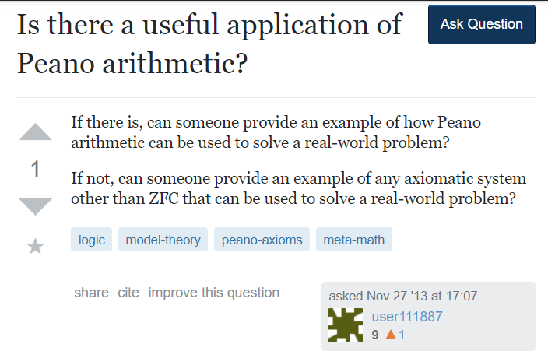

Slide 13
如何告诉Haskell什么是“自然数”？
13

Slide 14
Thank You
Contact: judy9906@gmail.com

